Slide 1
DeepProbLog-Neural Probabilistic Logic Programming
RedoPaper

Slide 2
1 Introduction
2 logic programming concepts
3 Introducing DeepProbLog
4 DeepProbLog Inference
5 Learning in DeepProbLog
6 Experimental Evaluation

Slide 3

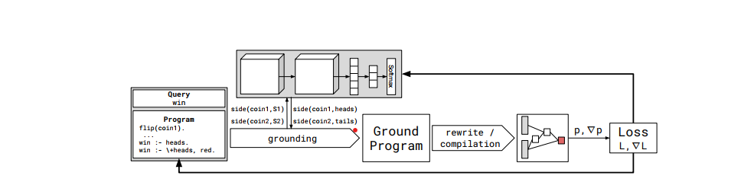
5 Learnig in DeepProbLog
Use learning from entailent setting
计算：
X：参数范围
Q：(q,p)对集，其中q是一个查询，p是期望成功概率
L：损失函数
在对参数的学习时使用梯度下降从而与神经网络训练无缝集成

Slide 4
输入：DeepProbLog程序，神经网络模型，query(训练集)
Ground the program with respect to the query
Getting current parameters of nADs from external models
Use the ProbLog machinery to compute the loss and its gradient
Use these to update the parameters in the neural networks and the probabilistic program

Slide 5
6 Experimental Evaluation
三组实验来证明DeepProbLog支持：
(1)符号和次符号推理与学习，即既有逻辑推理又有深度学习；
(2)程序归纳法；
(3)概率逻辑程序设计和深度学习
MNIST Addition examples
Program induction experiments
The coin-urn experiment

Slide 6
6.1 MNIST Addition 说明DeepProbLog支持逻辑推理和深度学习
将MNIST数据集上的经典学习任务扩展到两个更复杂的需要推理的问题：
1. single-digit MNIST Addition:
在成对的图像上训练，用单个标签的总和进行标记
2 multi-digit MNIST Addition
输入两个图像列表，每个图像表示一个数位

Slide 7
实验步骤:
1. 在mnist数据集随机选取作为训练集和测试集，每个元素包含两张图片，训练集和测试集比为1：3（generate_data.py)
2.得到DeepProbLog程序、神经网络模型、作为query的训练集，在一位数加法的数据集上对模型进行训练，结合高级推理和低级感知
3.在三维数加法的数据集上对得到的模型进行评估测试
4.测试卷积神经网络算法（CNN)
5.测试神经网络基线的替代方案（在每个图像上使用共享参数分别计算卷积层，而不是在两个图像的连接上使用一组卷积层）

Slide 8
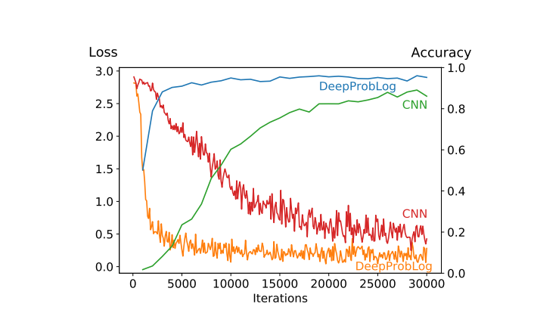
实验结果：
1.在几千次迭代后，DeepProbLog的F1得分比CNN更高，且比CNN的收敛速度快得多

Slide 9
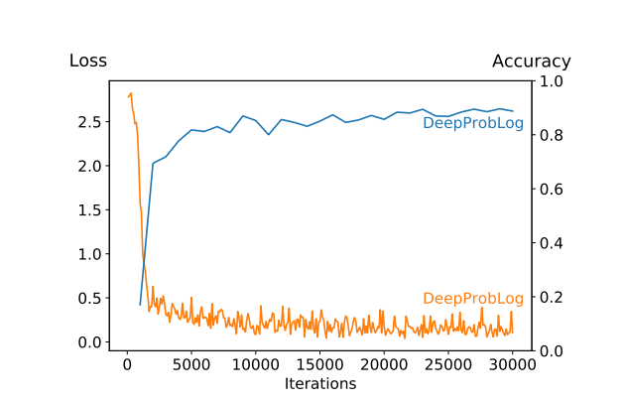
实验结果：
2.神经网络基线替代方案相比其他基线收敛更快，最终精度更高，但仍然比DeepProbLog模型收敛更慢、精度更低。
3. 由于误差的复合效应，多位数问题下DeepProbLog模型相比一位数问题精度变低。但模型仍然有很好的推广性。

Slide 10
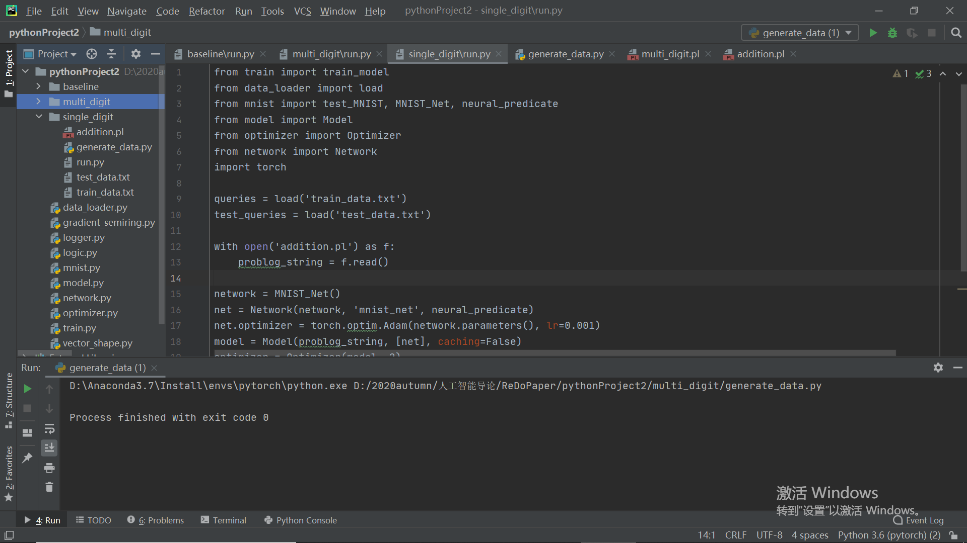
代码

